Slide 1
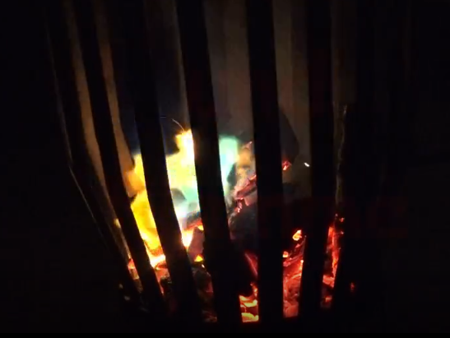

Slide 2
„Feuer und Flamme“ – Versuche in der Grundschule
Allgemeine Sicherheitshinweise
1.1 Das richtige Anzünden von Zündhölzern
2.1 Brennt – brennt nicht
2.2 Zerteilungsgrad
2.3 Stahlwolle
3.1 Pyrolyse von Holz
3.2 Sauerstoff fördert die Verbrennung
3.3 Kerzenflamme
3.4 Temperaturzonen in der Kerzenflamme
4.1 Das richtige Auspusten einer Kerze
4.2 Das Ersticken einer Flamme durch Luftabschluss
4.3 Löschen mit CO₂
4.4 Löschen mit Wasser
4.5 Löschen mit Schaum
5 Risiken in der Adventszeit
Zum Öffnen der Videos benötigen Sie eine Internetverbindung!
Die vorliegende Experimente-Sammlung erhebt keinen Anspruch auf Vollständigkeit, sondern soll Anreize für das Spiel mit dem Feuer im Unterricht an die Hand geben.

Slide 3
Allgemeine Sicherheitshinweise
Für alle Experimente gilt:
lange Haare sind mit einem Haargummi o.a. nach hinten zusammenzufassen
die Regeln zum Experimentieren werden mit den Schülerinnen und Schülern vorher durchgesprochen und sind einzuhalten. Ein entsprechender „Vertrag“ kann von den Schülern unterschrieben werden.
gearbeitet wird wenn möglich auf einer feuerfesten Unterlage bzw. alle brennenden/heißen Materialien werden auch nach dem Löschen auf einer feuerfesten Unterlage abgelegt.
Zurück zum »
Inhaltsverzeichnis

Slide 4
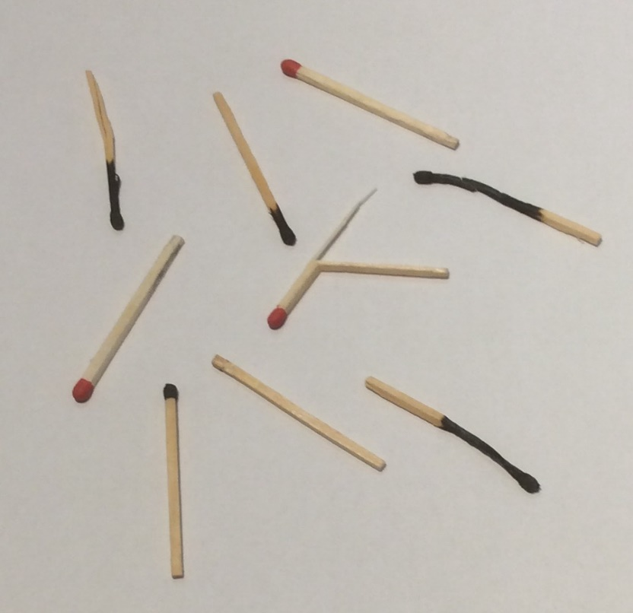
1.1 Das richtige Anzünden von Zündhölzern
Welches Streichholz ist für das sichere Anzünden einer Kerze geeignet? Wähle aus!
Zurück zum »
Inhaltsverzeichnis

Slide 5
1.1 Das richtige Anzünden von Zündhölzern
Durchführung:
Nimm ein Streichholz aus der Schachtel. Vergewissere Dich, dass es unbeschädigt ist.
Schließe die Streichholzschachtel.
Halte das Streichholz zwischen Daumen und Zeigefinger fest und streiche damit vom Körper weg über die Reibefläche.
Halte das brennende Streichholz waagerecht.
Puste das brennende Streichholz aus, wenn die Flamme zu nah an Deine Finger kommt und lege es auf einer feuerfesten Unterlage ab. (Hinweis darauf, dass auch gelöschte Zündhölzer im Freien nicht einfach weggeworfen werden dürfen – Gefahr der Entstehung von Bränden!)
Hier geht es zum Erklärvideo »
Zurück zum »
Inhaltsverzeichnis

Slide 6
2.1 Brennt – brennt nicht
Auf einer feuerfesten Unterlage werden den Schülerinnen und Schülern unterschiedliche Stoffe zum Testen der Brennbarkeit an einer Kerze mit sicherem Stand (Kerzenhalter / Teelicht auf Teller...) angeboten:
Stein, Spaghetti, Papier, Holzscheit, Eisenstück, ....
Ziel der Übung ist die Erkenntnis, dass es brennbare und nichtbrennbare Stoffe gibt und dass vor allem organische/kohlenstoffhaltige Materialien brennbar sind.
Durchführung:
Nimm einen Stoff/Gegenstand und halte ihn entweder mit der Hand oder mit einer Zange in die Flamme eines Teelichts.
Lege die brennenden oder zumindest heißen Gegenstände auf einer feuerfesten Unterlage ab.
Notiere deine Beobachtungen und stelle Vermutungen an, welche Stoffe brennbar sind.
Stelle Vermutungen zur Brennbarkeit weiterer Stoffe an.
Erklärvideo »
Zurück zum »
Inhaltsverzeichnis

Slide 7
2.2 Zerteilungsgrad
(http://www.chemieunterricht.de/dc2/tip/16_03.htm)
Auf einer feuerfesten Unterlage werden den Schülerinnen und Schülern neben dem Holzscheit, Holzspieße und Holzwolle/Hobelspäne zum Testen an einer Kerze mit sicherem Stand (Kerzenhalter / Teelicht auf Teller...) angeboten.
Ziel der Übung ist die Erkenntnis, dass die Oberfläche eines Stoffes Einfluss auf die Brennbarkeit des Stoffes hat.
Durchführung:
Halte nacheinander das Holzscheit, den Schaschlik-Spieß und mit der Zange etwas Holzwolle/Hobelspäne in die Flamme eines Teelichts.
Lege die brennenden oder zumindest heißen Gegenstände auf einer feuerfesten Unterlage ab.
Notiere deine Beobachtungen und stelle Vermutungen an, warum die unterschiedlichen Materialien ein unterschiedliches Verhalten zeigen.
Erklärvideo »
Zurück zum »
Inhaltsverzeichnis

Slide 8
2.3 Stahlwolle
Metalle werden von Schülerinnen und Schülern im Normalfall als nicht brennbar betrachtet. Sie reagieren aber ebenfalls mit Sauerstoff.
Ziel der Übung ist die Erkenntnis, dass die Oberfläche eines Stoffes Einfluss auf die Brennbarkeit des Stoffes hat und dass es sich bei Verbrennungsvorgängen um eine Reaktion mit Sauerstoff handelt, die nicht nur bei Kohlenstoffhaltigen Stoffen ablaufen kann.
Durchführung: Lehrerdemonstration!
Ein etwa faustgroßes Stück sehr feiner Stahlwolle wird locker zerzupft an einem Stativ hängend durch den Kontakt mit den beiden Polen einer 9V Blockbatterie gezündet. Die Stahlwolle verbrennt langsam (Licht löschen, schöner Effekt !)
Achtung: Dieser Versuch muss auf einer feuerfesten Unterlage durchgeführt werden, da brennende Eisenteile herunterfallen können. Eisenwolle darf nie zusammen mit Batterien aufbewahrt werden, da diese die Eisenwolle zünden können. Batterien sollten aus dem gleichen Grund nicht im Hausmüll entsorgt weren.
Erklärvideo »
Zurück zum »
Inhaltsverzeichnis

Slide 9
3.1 Pyrolyse von Holz
Lehrerdemonstration!
Holzspäne werden in ein Reagenzglas gegeben, das mit einer Reagenzglasklemme schräg in einem Stativ eingespannt wird. Mithilfe eines Bunsenbrenners werden die Holzspäne erhitzt, bis eine sichtbare Gasentwicklung stattfindet.
Die Gase werden mit einem langen Zündholz angezündet.
Achtung: Die bei der Pyrolyse von organischem Material entstehenden Gase sind häufig aromatisch, daneben können noch einige andere Atemgifte entstehen. Die entstehenden Aromaten werden jedoch größtenteils verbrannt so dass eine Durchführung mit kleinen Mengen auch ohne Abzug vertretbar ist.
Durch rücklaufendes Kondenswasser kann es zum Springen des Reagenzglases kommen. Das schräge Einspannen des Reagenzglases soll das verhindern.
Erklärvideo »
Zurück zum »
Inhaltsverzeichnis

Slide 10
3.2 Sauerstoff fördert die Verbrennung - Glimmspanprobe
Sauerstoff fördert die Verbrennung ist selbst aber nicht brennbar.
Durchführung: Lehrerexperiment!
Kaliumpermanganat wird trocken in einem Reagenzglas erhitzt, Sauerstoff wird freigesetzt, daneben entsteht Braunstein. Ein glimmender Holzspieß (Glimmspan) wird in das Reagenzglas gehalten und glüht hell auf/entflammt sogar.
Achtung: Durch rücklaufendes Kondenswasser kann es zum Springen des Reagenz-glases kommen. Das schräge Einspannen des Reagenzglases soll das verhindern.
Erklärvideo »
Zurück zum »
Inhaltsverzeichnis

Slide 11
3.3 Kerzenflamme
Problemstellung: Was brennt an der Kerze?
Docht
Wachs
...
Durchführung: Zuerst Lehrerdemonstration! Dann Schülerexperiment!
Eine Kerze anzünden, kurze Zeit brennen lassen und vorsichtig auspusten. Die Kerze lässt sich kurze Zeit nach dem Löschen mit einem Streichholz wieder entzünden ohne den Docht mit der Flamme zu berühren.
→ Problemstellung: Was befindet sich brennbares zwischen Docht und Zündholz?
Im Anschluss führen die Schüler das Experiment selbst durch und entdecken, dass sich Rauch/eine „Wachsgaswolke“ um den Docht befindet der/die sich mit Hilfe der Flamme wieder entzünden lässt und dann auf den Docht überspringt.
Erklärvideo »
Zurück zum »
Inhaltsverzeichnis

Slide 12
3.4 Temperaturzonen in der Kerzenflamme
Ziel der Übung ist die Erkenntnis, dass die Temperatur innerhalb der Kerzenflamme nicht überall gleich hoch ist.
Durchführung:
Zeichne eine Kerzenflamme und beschrifte sie mit Flammenkern, Flammenmantel und Flammensaum.
Halte Schaschlik-Spieße waagerecht in unterschiedlicher Höhe (u.a. an der Flammenspitze, auf Dochthöhe, an der Flammenbasis) in die Kerzenflamme bis sich der Holzspieß verfärbt.
Betrachte den Zahnstocher. Wo ist er mehr verkohlt? Was bedeutet das?
Markiere die heißeste Zone in der Flamme.
Der Spieß ist durch die Flamme leicht angesengt. Dass die hinterlassene Spur am Rand dunkler ist als in der Mitte, bedeutet, dass die Flamme am Rand heißer ist als im Zentrum. Im Inneren der Kerzenflamme fehlt der nötige Sauerstoff. Deshalb ist die Flamme dort weniger heiß als am Flammenrand.
Erklärvideo »
Zurück zum »
Inhaltsverzeichnis

Slide 13
4.1 Das richtige Auspusten einer Kerze
Das Auspusten ist die gängigste Methode eine Kerze zu löschen. Ist sie aber auch die beste?
Ziel der Übung ist es den Schülerinnen und Schülern zu zeigen, dass das Auspusten mit gewissen Risiken verbunden ist und Alternativen aufzuzeigen.
Durchführung:
Zünde ein Teelicht an und lasse es eine kurze Zeit brennen.
Puste die Flamme aus und beobachte, was passiert.
Überlege, welche Alternativen es gibt um die Kerzenflamme zu löschen.
Hintergrund: Der Luftzug bläst das brennende Wachs vom Docht weg, der Flamme fehlt hier der Brennmaterialnachschub. Der Docht kühlt unter die notwendige Zündtemperatur ab und die Kerze verlöscht.
Zurück zum »
Inhaltsverzeichnis

Slide 14
4.2 Das Ersticken einer Flamme durch Luftabschluss
Ziel der Übung ist die Erkenntnis, dass eine Kerze ohne Sauerstoff nicht weiter- brennen kann.
Durchführung:
Stelle ein brennendes Teelicht in ein Becherglas und decke es mit Uhrglas ab (alternativ kann das Becherglas auch über die Kerze gestülpt werden).
Beobachte was passiert.
Führe das Experiment mit unterschiedlich großen Bechergläsern durch und halte deine Beobachtungen fest.
Erklärvideo »
Zurück zum »
Inhaltsverzeichnis

Slide 15
4.3 Löschen mit CO₂
Durchführung:
Stelle ein Teelicht in ein Becherglas und zünde es an.
Gib etwa einen Teelöffel voll Backpulver in weiteres Glas und gib etwas Essig dazu. Das Gemisch fängt an stark zu schäumen, ein Gas entsteht.
Halte das Glas schräg über das Becherglas mit der Kerzenflamme, achte dabei darauf, dass kein Essig mit herausläuft.
Beobachte, was passiert und notiere das Ergebnis.
Erklärvideo »
Zurück zum »
Inhaltsverzeichnis

Slide 16
4.4 Löschen mit Wasser
Zünde etwas Holzwolle in einer feuerfesten Schale an und sprühe mit einer Sprüh-flasche Wasser darauf.
→ Das Wasser löscht die Flamme hauptsächlich durch Kühlen (und Ersticken)
Lehrerdemonstration: Wasserdampf kann Flammen auch durch Ersticken löschen.
Wasser wird in einem Erlenmeyer-Kolben zum Sieden gebracht und auf Dreifuss und Drahtnetz mit dem Brenner am Sieden gehalten. Ein brennender Glimmspan erlischt wenn man ihn in den Wasserdampf im Hals des Erlenmeyerkolbens hält.
Achtung Verbrennungs- und Verbrühungsgefahr!
Erklärvideo 1 »
Erklärvideo 2 »
Zurück zum »
Inhaltsverzeichnis

Slide 17
4.5 Löschen mit Schaum
Durchführung:
Löse in einem Erlenmeyerkolben 1 Päckchen Backpulver in 300ml Wasser.
Gib etwa 20 Tropfen Spülmittel dazu.
Befestige ein Steigrohr so in einem durchbohrten Stopfen, dass das eine Ende im Erlenmeyerkolben ca. 1 cm über dem Flüssigkeitsspiegel steht. Lass Dir dabei gegebenenfalls von deiner Lehrkraft helfen.
Zünde eine Kerze an.
Gib schnell 2 Löffel Zitronensäure zu und setze sofort den Stopfen mit dem Steigrohr auf.
Lösche die Flamme – achte dabei darauf den Schaum nicht auf deine Mitschüler zu spritzen.
Anmerkung: Der Versuch eignet sich hervorragend zur Durchführung im Freien.
Erklärvideo »
Zurück zum »
Inhaltsverzeichnis

Slide 18
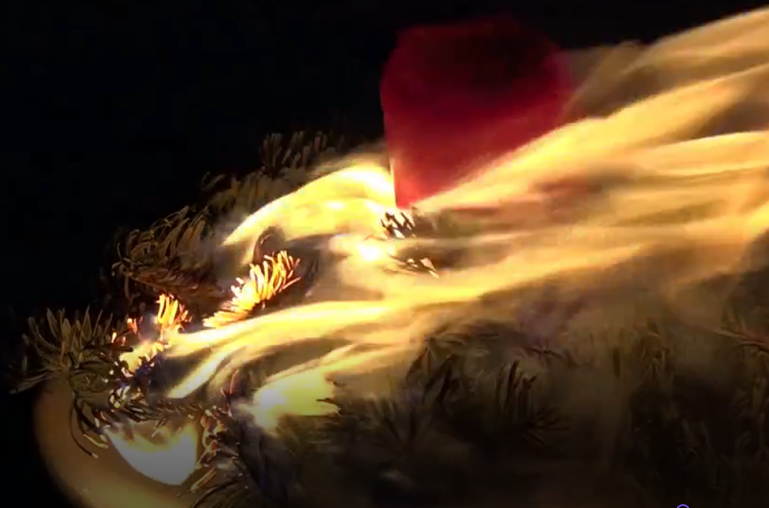
5 Risiken in der Adventszeit
Zurück zum »
Inhaltsverzeichnis

